Slide 1
LẬP TRÌNH CÙNG SCRATCH
CHƯƠNG TRÌNH ĐIỀU KHIỂN ÔTÔ

Slide 2
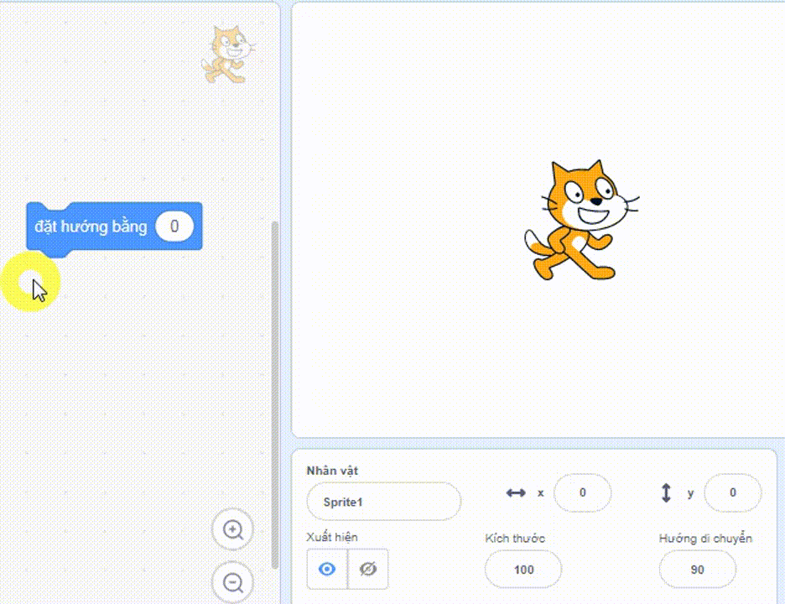
TÌM HIỂU LỆNH ĐẶT HƯỚNG
Để điều chỉnh hướng cho nhân vật, em dùng lệnh

Slide 3
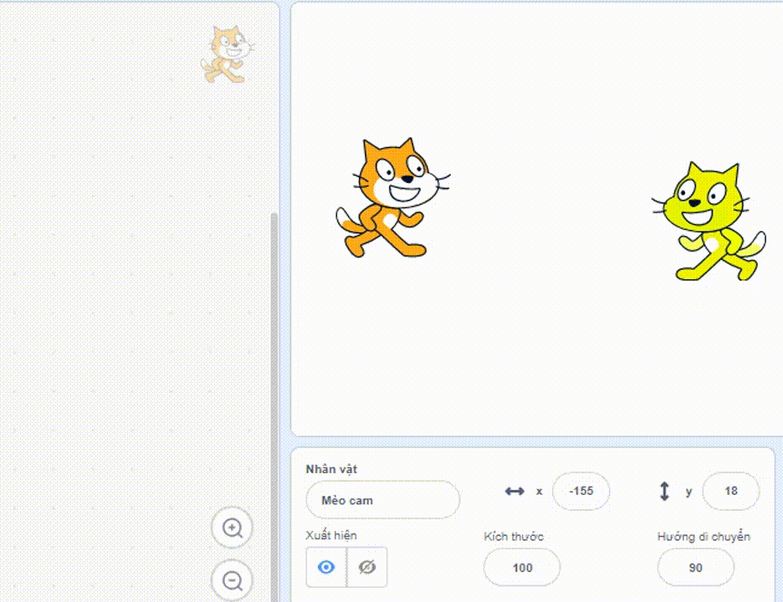
TÌM HIỂU LỆNH NHẮN TIN
Khi cần gửi tin nhắn tới những nhân vật khác, em sẽ dùng các lệnh:

Slide 4
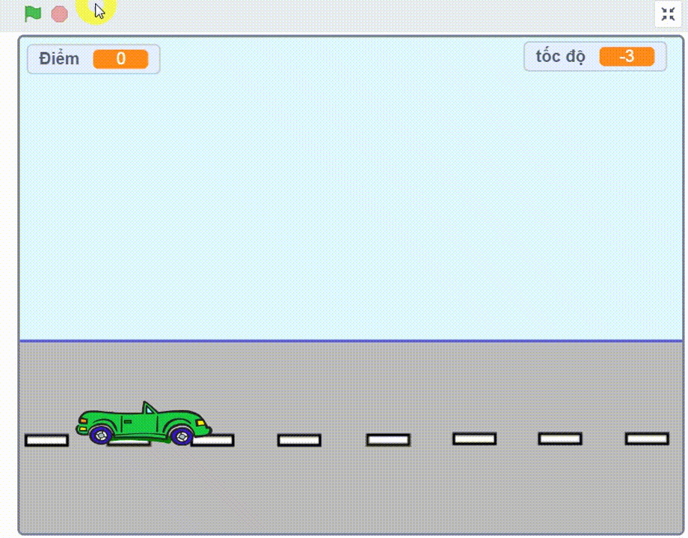
LÀM CHƯƠNG TRÌNH ĐIỀU KHIỂN ÔTÔ
Mô tả:
_ Hiệu ứng chuyển động có được là do vạch kẻ đường di chuyển.
_ Em điều khiển xe xanh bằng phím mũi tên lên và phím mũi tên xuống.
_ Nếu xe đỏ hoặc xe tím đến được biên trái của sân khấu thì được cộng 1 điểm.
_ Nếu xe xanh va chạm với xe đỏ hoặc xe tím thì hiển thị chữ: “VA CHẠM RỒI!” và dừng chương trình.

Slide 5
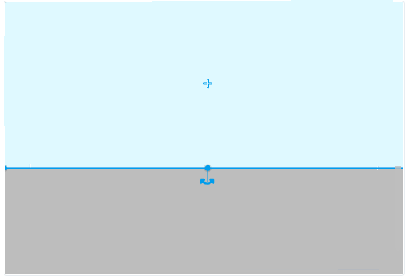
LÀM CHƯƠNG TRÌNH ĐIỀU KHIỂN ÔTÔ
Vẽ sân khấu: Em vẽ bầu trời và mặt đường bằng 2 hình chữ nhật.

Slide 6
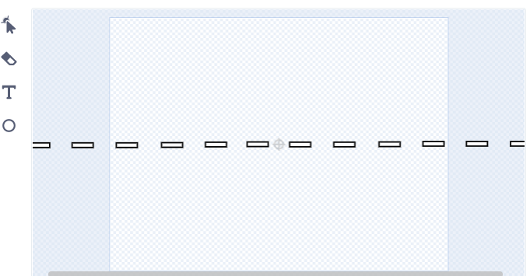
LÀM CHƯƠNG TRÌNH ĐIỀU KHIỂN ÔTÔ
Vẽ nhân vật vạch kẻ và nhân vật “VA CHẠM RỒI!”.

Slide 7
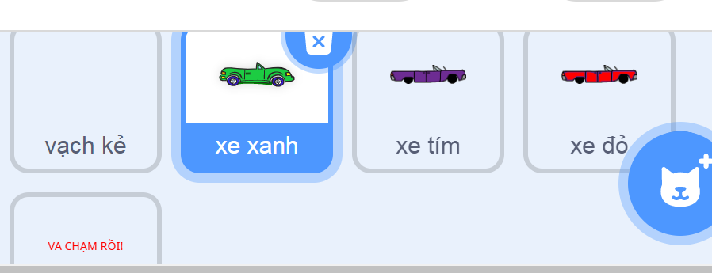
LÀM CHƯƠNG TRÌNH ĐIỀU KHIỂN ÔTÔ
Chuẩn bị các nhân vật: xe xanh, xe đỏ, xe tím.

Slide 8
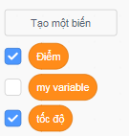
LÀM CHƯƠNG TRÌNH ĐIỀU KHIỂN ÔTÔ
Tạo ra 2 biến là: Điểm và tốc độ.

Slide 9
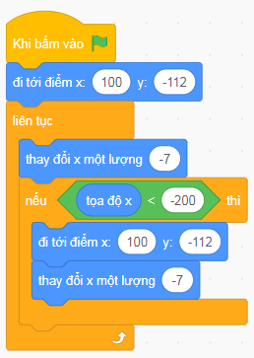
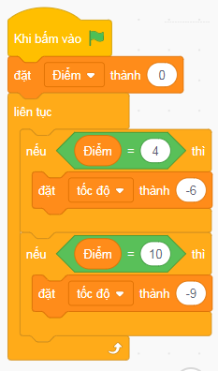
LÀM CHƯƠNG TRÌNH ĐIỀU KHIỂN ÔTÔ
Lập trình vạch kẻ đường:
Ý nghĩa khối lệnh: Đặt vạch kẻ vào vị trí giữa đường và di chuyển liên tục. Nếu vạch kẻ di chuyển đến vị trí x < -200 thì về vị trí ban đầu và tiếp tục di chuyển.
Ý nghĩa khối lệnh: Đặt biến điểm ban đầu bằng 0. Nếu điểm bằng 4 và bằng 6 thì đặt biến tốc độ thành -6 và -9 để gán biến tốc độ cho xe đỏ và xe tím.

Slide 10
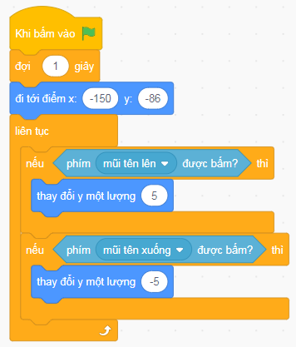
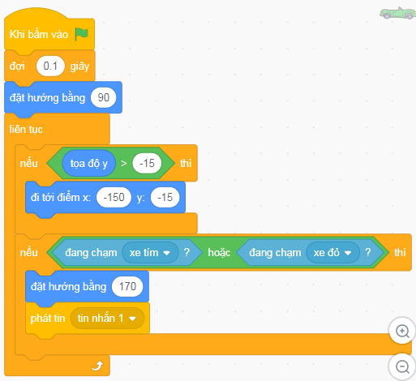
LÀM CHƯƠNG TRÌNH ĐIỀU KHIỂN ÔTÔ
Lập trình xe xanh:
Ý nghĩa khối lệnh: Cần đợi 0.1 giây để xe đỏ và tím sau khi va chạm về vị trí xuất phát. Xe xanh không được lái ra khỏi đường. Nếu va chạm thì quay về hướng 170 và phát tin nhắn cho chữ.
Ý nghĩa khối lệnh: Đặt xe xanh vào vị trí xuất phát. Điều khiển xe xanh bằng phím mũi tên và phím mũi tên xuống.

Slide 11
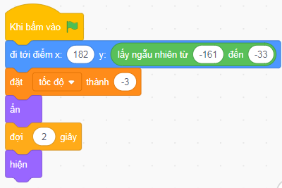
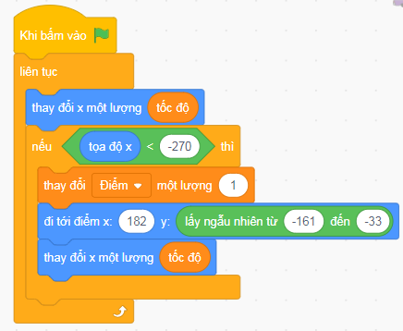
LÀM CHƯƠNG TRÌNH ĐIỀU KHIỂN ÔTÔ
Lập trình xe tím:
Ý nghĩa khối lệnh: Xe tím sẽ di chuyển lúc đầu với tốc độ đã đặt. Nếu xe tím đến biên trái của sân khấu thì được cộng 1 điểm. Sau đó trở về vị trí xuất phát và di chuyển với theo biến tốc độ.
Ý nghĩa khối lệnh: Đặt xe tím vào vị trí xuất phát. Đặt biến tốc độ thành -3. Ban đầu xe sẽ bị ẩn, sau 2 giây xe mới xuất hiện.

Slide 12
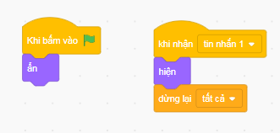
LÀM CHƯƠNG TRÌNH ĐIỀU KHIỂN ÔTÔ
Lập trình nhân vật chữ:
Ban đầu chữ VA CHẠM RỒI! sẽ bị ẩn đi. Khi nhận được tin nhắn từ xe xanh thì chữ mới xuất hiện và dừng chương trình.

